Slide 1
Новости Беларуси и мира
Информирование подготовил студент Кухмар

Slide 2

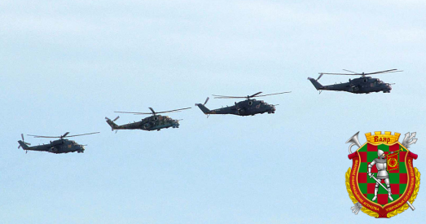
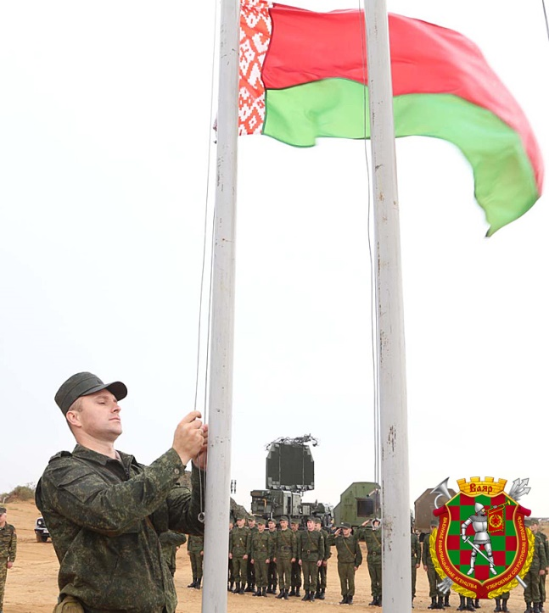
Началось совместное оперативное учение «Щит Союза-2015»
Данное учение проводится на полигонах Вооруженных Сил Российской Федерации: «Кирилловский» и «Струги Красные» в Ленинградской и Псковской областях. Всего в учении принимают участие более 8 тыс. военнослужащих двух государств, около 80 самолётов и вертолётов, до 400 единиц вооружения и военной техники, в том числе около 100 танков.

Slide 3
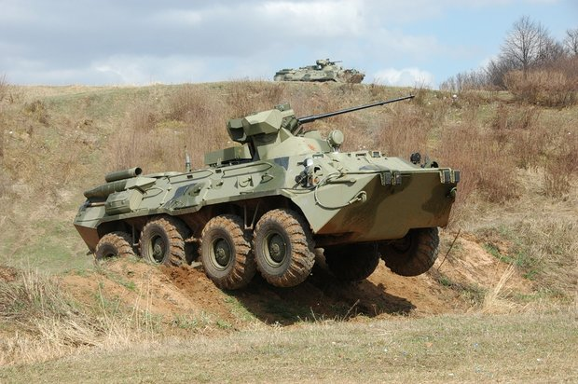
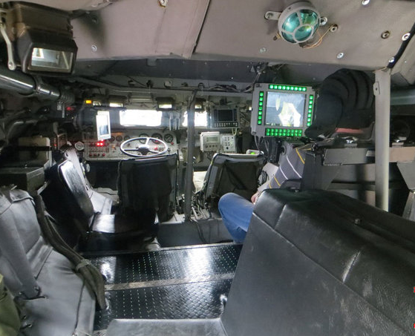
Договор на покупку бронетранспортеров БТР-82А
На выставке Russia Arms Expo-2015 белорусскими военными был заключен договор на покупку бронетранспортеров БТР-82А. Эти машины поступят в белорусские войска уже в 2016 году. БТР-82А представляет собой глубокую модернизацию 80-й модели. Живучесть машины была увеличена на 20%, вместо башни установлен боевой модуль с электроприводами и цифровым двухплоскостным стабилизатором вооружения и 30-мм автоматической пушкой, проведен ряд других усовершенствований.

Slide 4
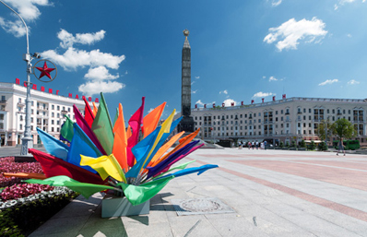
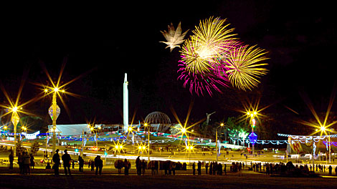

День города
Завтра и послезавтра в Минске будет отмечаться День города. Столице исполняется 948 лет. В связи с этим в городе будет открыт ряд значимых объектов. Праздничные мероприятия, такие как молодежные фестивали, награждения лучших представителей города, концерты, выставки и возложения венков пройдут во всех административных районах города. А компания Wargaiming, создатель игры World of Tanks, также отметит День Танкиста на Линии Сталина.

Slide 5
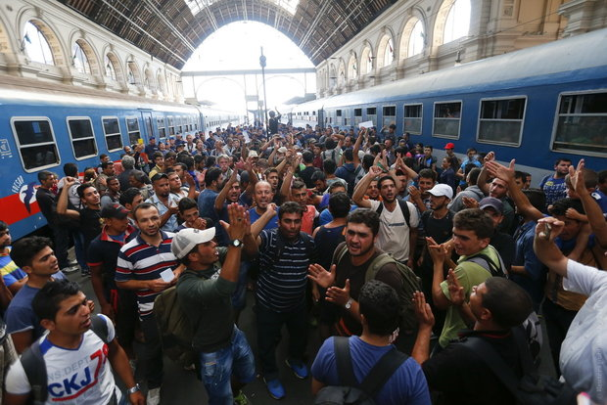
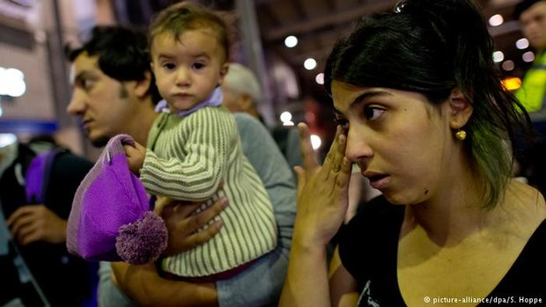
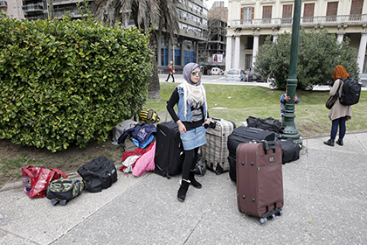
Австрия приостановила ж/д сообщение с Венгрией
Австрия приостановила железнодорожное сообщение с Венгрией из-за наплыва беженцев. Эта мера вызвана «сильной перегруженностью» прибывающих из Венгрии поездов. Перевозчик объявил, что продажа билетов на железнодорожный транспорт в Венгрию временно прекращена.
Кроме того, отменены все региональные поезда, курсирующие через австрийско-венгерскую границу.

Slide 6
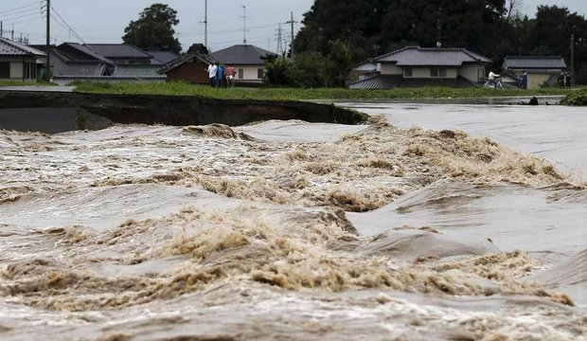
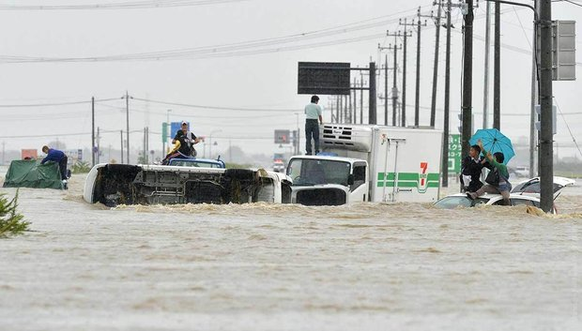
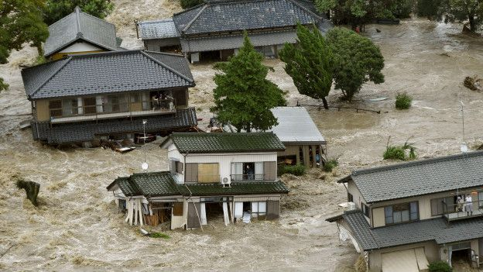
Наводнение в Японии
Десятки тысяч жителей префектуры Ибараки в Японии были вынуждены покинуть свои дома из-за наводнения и оползней, вызванных сильнейшими дождями, продолжавшимися несколько дней. Сообщается, что по меньшей мере один человек числится пропавшим без вести, еще как минимум 12 человек получили травмы. В среду из-за непогоды были отменены десятки авиарейсов. Сильнейшие дожди привели к переполнению дренажных насосов на АЭС «Фукусима», и сотни тонн загрязненной воды вылились в океан. Премьер-министр Японии Синдзо Абэ заявил, что его правительство делает все возможное для того, чтобы помочь пострадавшим.

